Slide 1





ỦY BAN NHÂN DÂN QUẬN LONG BIÊN
TRƯỜNG MẦM NON HOA ANH ĐÀO
LĨNH VỰC PHÁT TRIỂN NHẬN THỨC
Đề tài: KPXH “ Tôn trọng sự khác biệt giữa tôi và bạn”
Lứa tuổi: 5 - 6 tuổi
Thời gian: 30 - 35 phút
Giáo viên : Lê Thùy Linh
Bùi Bích Phương

Slide 2
The song: Hokey pokey

Slide 3
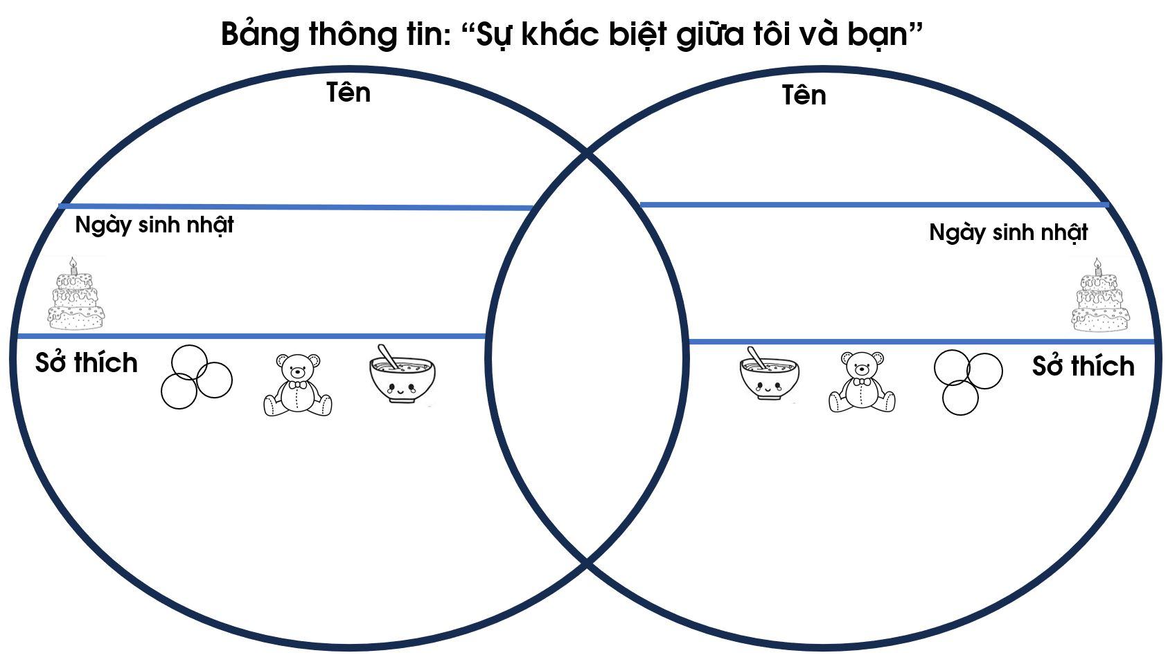
HĐ: Tìm hiểu sự khác biệt giữa tôi và bạn

Slide 4

HĐ: Trò chơi “ Hãy làm theo tôi”

Slide 5
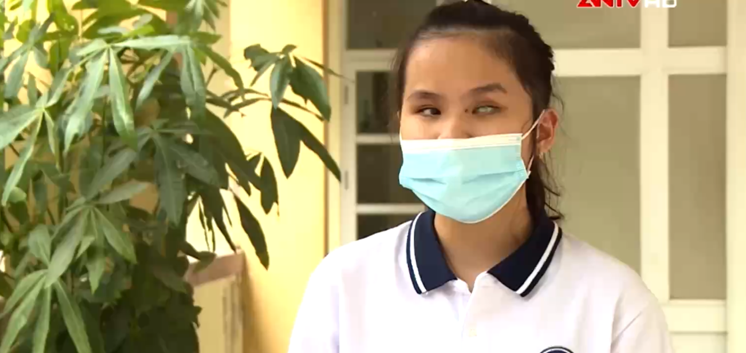
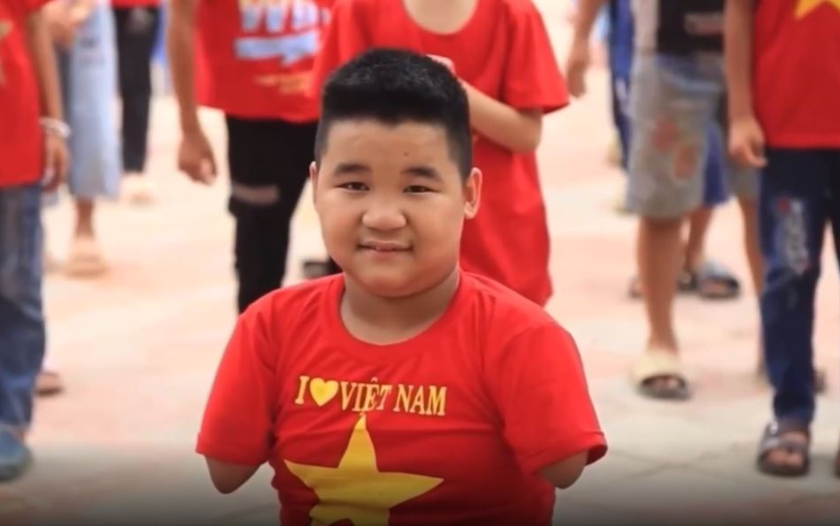
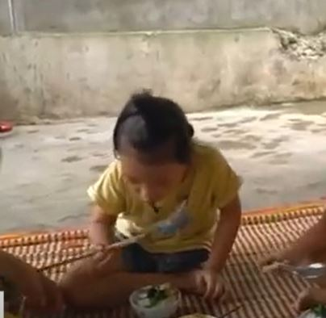
HĐ: Tôn trọng sự khác biệt

Slide 6
ỦY BAN NHÂN DÂN QUẬN LONG BIÊN
TRƯỜNG MẦM NON HOA ANH ĐÀO
LĨNH VỤC PHÁT TRIỂN NHẬN THỨC
Đề tài: KPXH “ Tôn trọng sự khác biệt giữa tôi và bạn”
Hoạt động nhóm

